Slide 1
পরিচিতি
সবাইকে শুভেচ্ছা
মোঃ রেজাউল করিম
সহকারী শিক্ষক
ইত্যা আদর্শ মাধ্যমিক বিদ্যালয়
মণিরামপুর, যশোর।
বিষয়ঃ শারীরিক শিক্ষা
শ্রেণিঃ ৯ম-১০ম
৮ম অধ্যায়ঃ দলগত খেলা
পাঠ-২: ক্রিকেটের আউট
সময়ঃ ৫০ মিনিট

Slide 2
শিখনফল
ক্রিকেট খেলার আউট কী বলতে পারবে।
ক্রিকেট খেলার আউটের প্রকারভেদ করতে পারবে।
বিভিন্ন প্রকার আউটের বর্ণনা করতে পারবে।

Slide 4
ক্রিকেট খেলার আউট

Slide 5
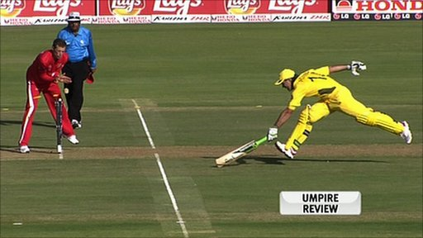
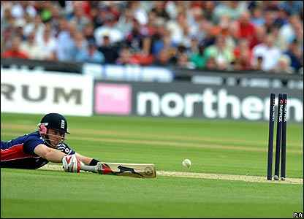
রান আউট

Slide 6
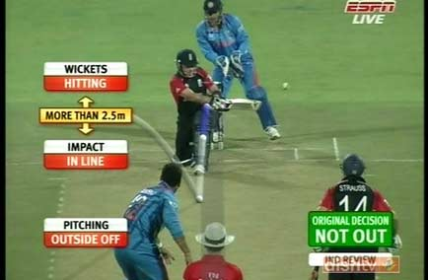
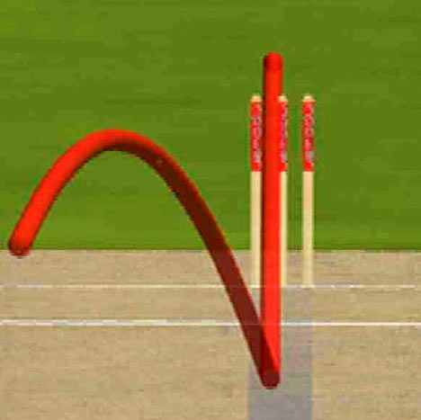
এল বি ডব্লিউ

Slide 7
বোল্ড আউট

Slide 8
কট আউট

Slide 9
স্ট্যাম্প আউট

Slide 10
হিট উইকেট আউট

Slide 11
ব্যাটসম্যানের ব্যাটে বা শরীরে বল একবার লাগার পর উইকেট রক্ষায় ২য় বার আঘাত করলে সেটি হিট দ্য বল টোয়াইস আউট হবে।

Slide 12
টাইমড আউট
ইচ্ছাকৃত ভাবে হাত দিয়ে বল ধরা
ফিল্ডারদের বল ধরতে বাধা প্রদান
নতুন ব্যাটসম্যান মাঠে আসতে ৩ মিনিটের বেশি সময় লাগলে টাইম আউটের আওতায় পড়বে।
কোন ব্যাটসম্যান ইচ্ছাকৃতভাবে হাত দিয়ে বল ধরলে বা খেললে বা বাধা প্রদান করলে আউট হবে।
ব্যাটসম্যান ইচ্ছাকৃত ভাবে ফিল্ডারদের বল ধরতে বাধা প্রদান করলে আউট হবে।

Slide 13
দলীয় কাজ
কী কী কারণে একজন ব্যাটসম্যান ক্রিকেট খেলায় আউট হতে পারে ?

Slide 14
মূল্যায়ন
আউট কত প্রকার ?
টাইমড আউট কী ?
আউটের সিগন্যাল দেখাও।
ইচ্ছাকৃতভাবে হাত দিয়ে বল ধরলে কী আউট হবে ?

Slide 15
বাড়ির কাজ
ক্রিকেট খেলায় ব্যাটসম্যানের আউট গুলো বর্ণনা কর।

Slide 16
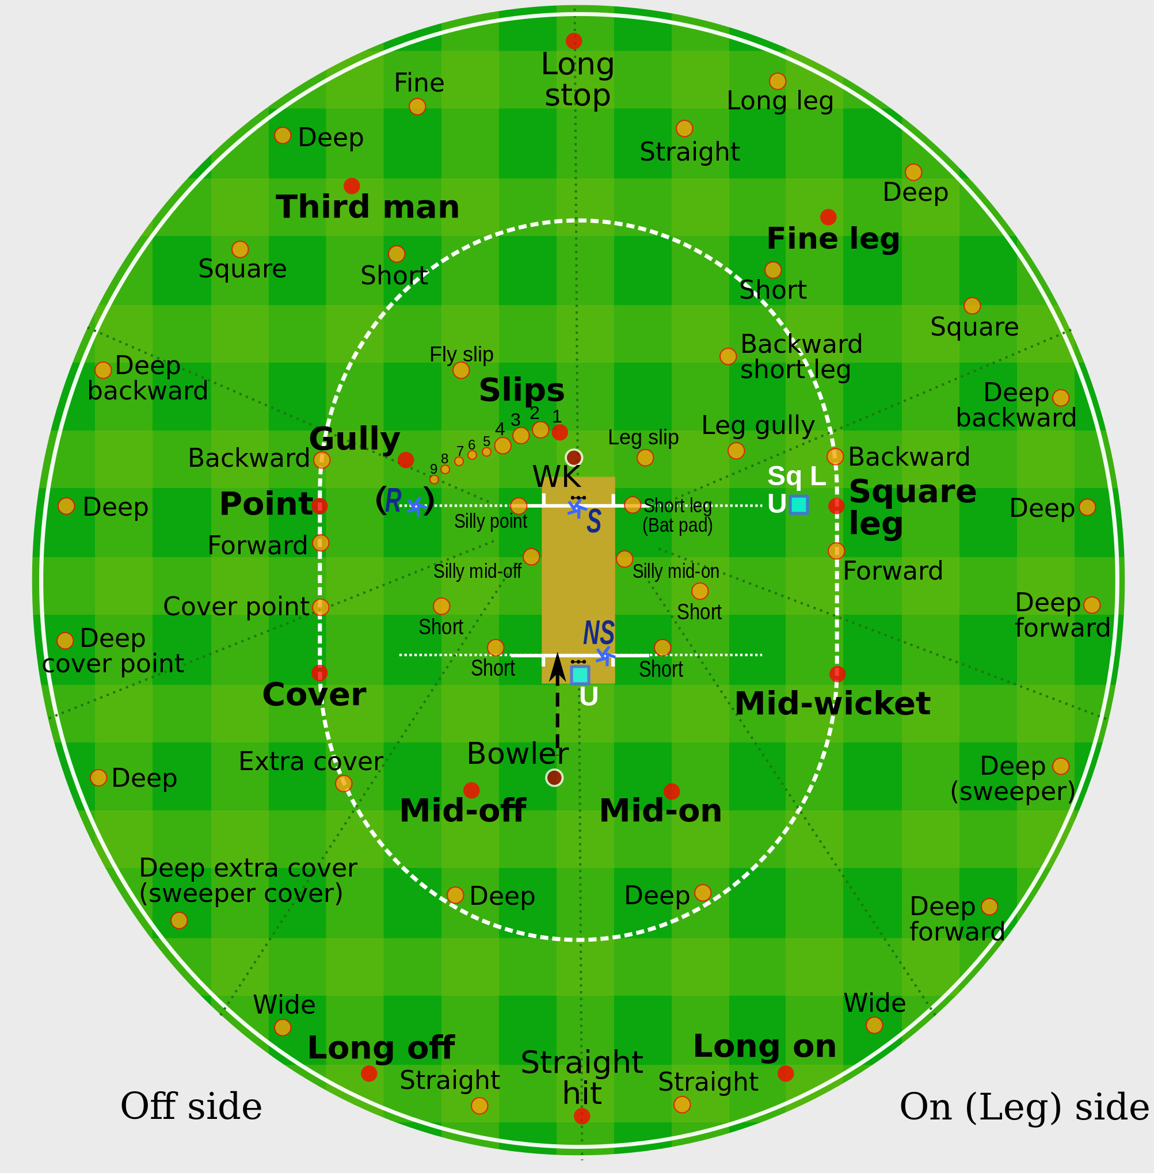
ধন্যবাদ

